Slide 1

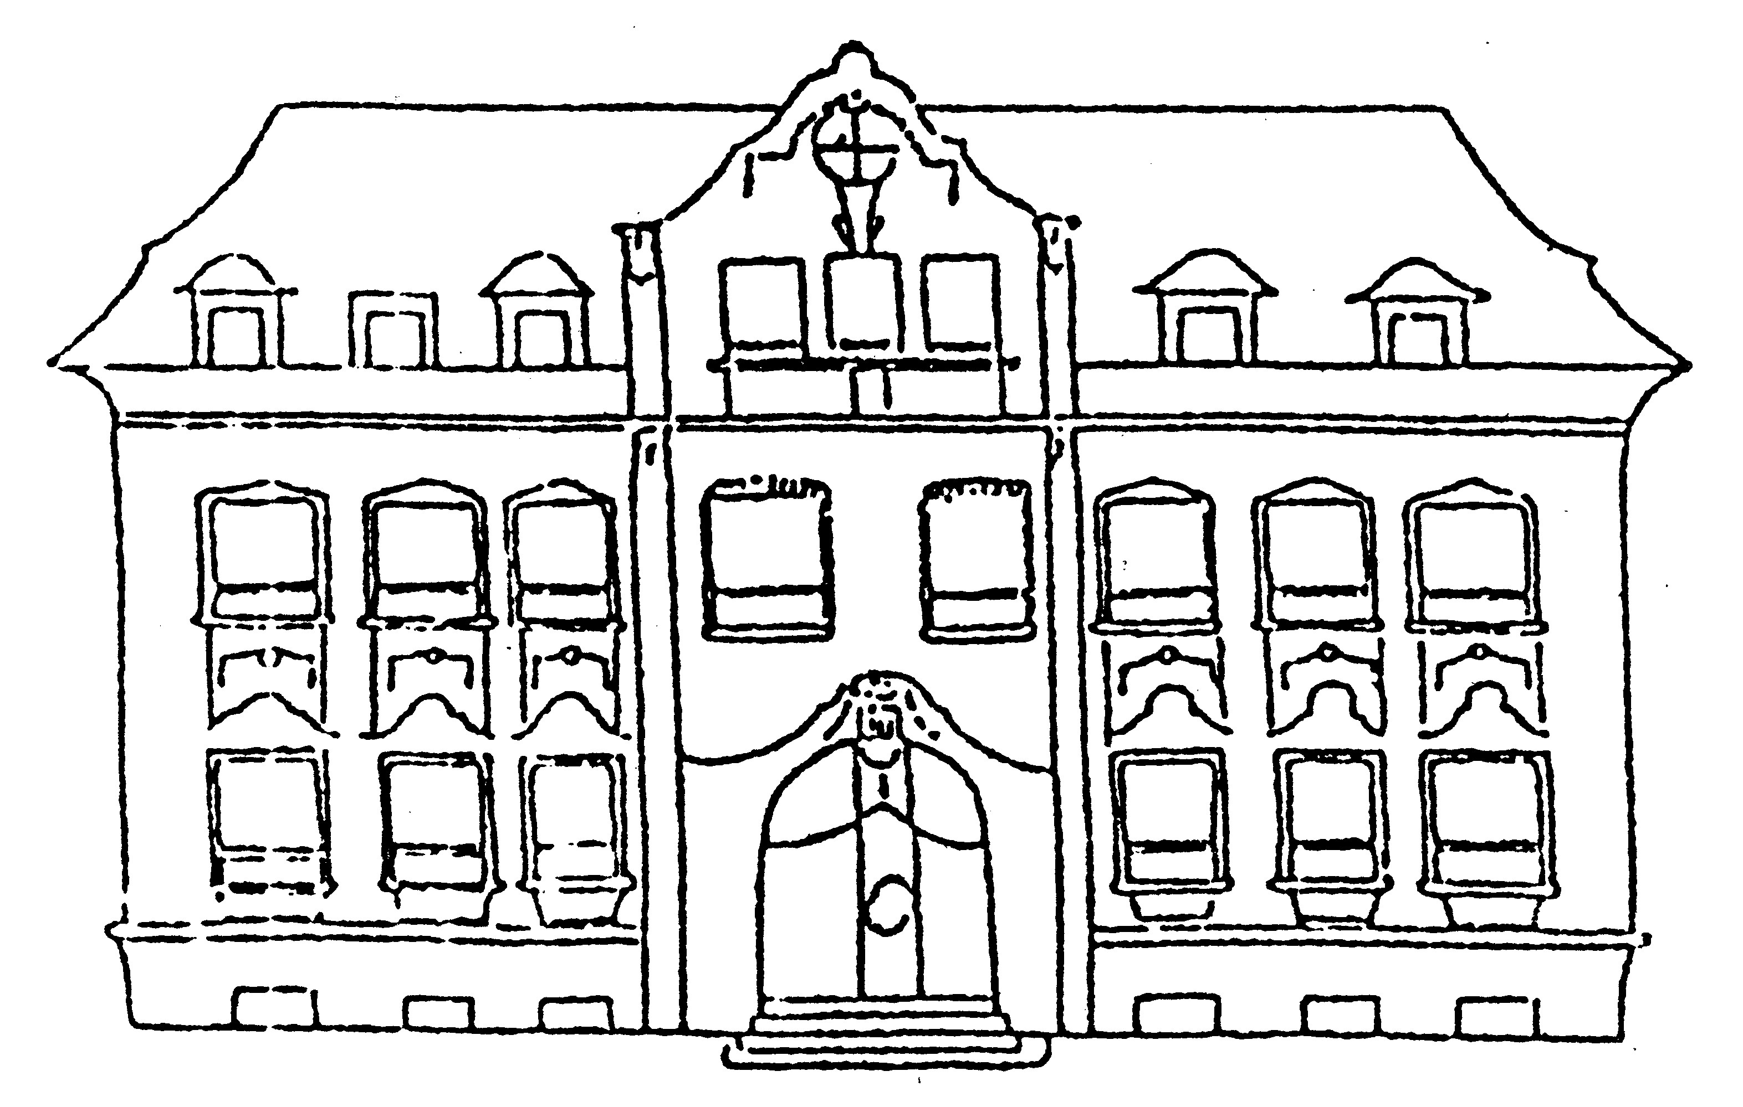
Betreuung von Kindern an der Grundschule Hottenstein
Schulverein Hottenstein e.V.
Betreuungsgruppe
Grundschule Hottenstein
Wittener Str. 144 , 42279 Wuppertal
Telefon: 0174 7616031
oder 0177 1860071

Slide 2
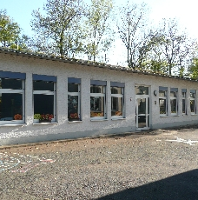
Träger und Ort
Träger der Betreuungsmaßnahme ist der Schulverein Hottenstein e.V.
Die Räume der Betreuung befinden sich auf dem Schulgelände

Slide 3
Vertrag / Aufnahme
Sie schließen immer einen Jahresvertrag ab, der automatisch zum Schujahresende ausläuft
Bis zum 28.2. muss bei Bedarf ein Folgevertrag gestellt werden
Liegen mehr Anmeldungen vor, als Betreuungsplätze vorhanden sind, kommt es zu einem Auswahlverfahren. Die Kriterien sind in unseren Teilnahmebedingungen festgelegt
Über die Aufnahme entscheidet der Träger in enger Absprache mit der Schulleitung und der Betreuungsleitung

Slide 4
Die Betreuungszeiten
Je nach Bedarf kann eine Betreuung bis 13.30 Uhr oder 16.00 Uhr vertraglich vereinbart werden
Eine Woche in den Osterferien, eine Woche in den Herbstferien jeweils bis 13.30 Uhr / 16 Uhr
In den Sommerferien findet keine Betreuung durch unser Team statt!
WICHTIG: In der Betreuung der Grundschule Hottenstein gelten ausdrücklich keine festen Abholzeiten. Wir orientieren uns hierbei ausschließlich an den Wünschen der Eltern

Slide 5
Kosten
Betreuungsbeitrag bis 13.30 Uhr monatlich 65,- €
Für die Nachmittagsbetreuung bis 16.00 Uhr zusätzlich monatlich 65,-€
Aus organisatorischen Gründen ist der Elternbeitrag auf 12 Monate umgerechnet

Slide 6
Mittagessen
Bei Bedarf kann ein warmes Mittagessen bestellt werden. Dieses wird von der Mensa der Gesamtschule Langerfeld frisch angeliefert
Die monatlichen Kosten bei 5 Mahlzeiten in der Woche belaufen sich auf 49,-€ und werden zusätzlich zum Betreuungsbeitrag eingezogen
Ein kleiner Imbiss kann von den Eltern gestellt werden

Slide 7
Hausaufgaben
Nach dem Mittagessen findet die Betreuung der Hausaufgaben statt
Die Hausaufgaben sind mit dem Tagesablauf fest verknüpft und werden von den Betreuer/innen begleitet
Hierbei steht im Vordergrund, Ihr Kind in seiner Selbstständigkeit und Eigenverantwortlichkeit zu stärken und zu fördern
Wichtig: Die Hausaufgabenbetreuung ist keine Nachhilfe!

Slide 8
Ziele
Die Betreuung soll dazu beitragen, dass die Schule nicht nur als Ort des Lernens, sondern auch als Ort des Lebens erfahren wird
Wichtige Ziele sind die Gemeinschaft erleben, Förderung der sozialen Kompetenzen und die Persönlichkeitsentwicklung

Slide 9
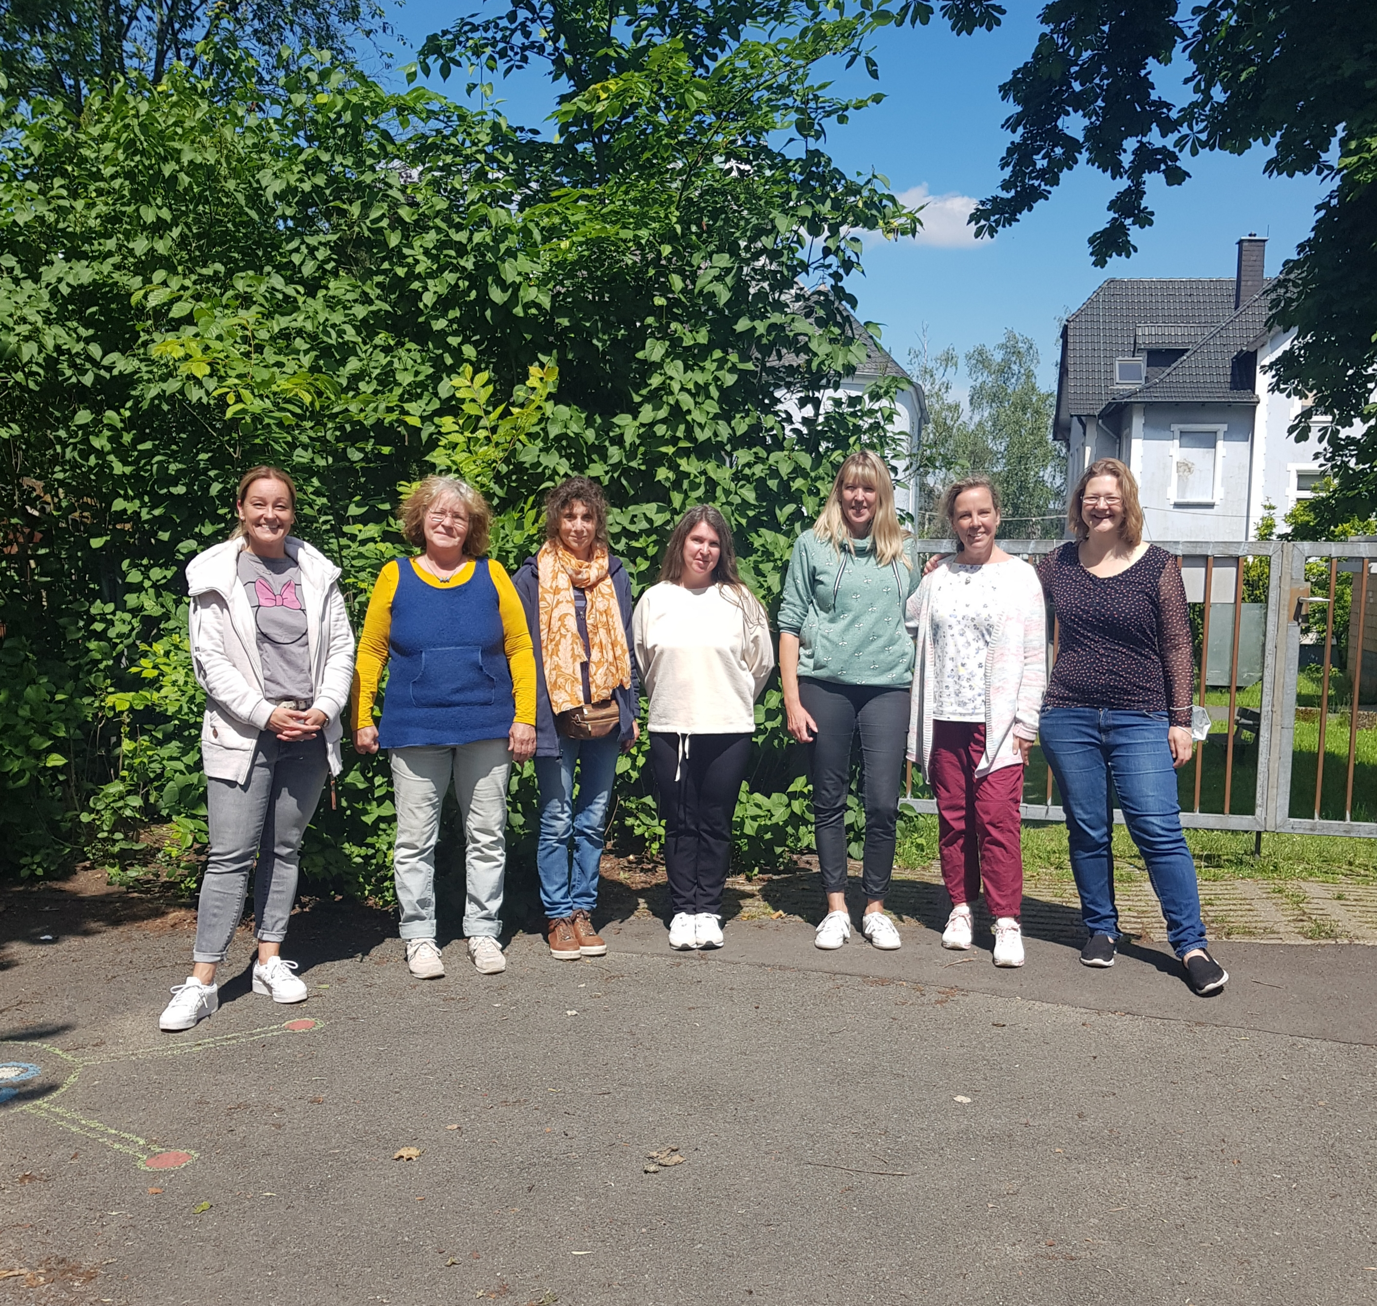
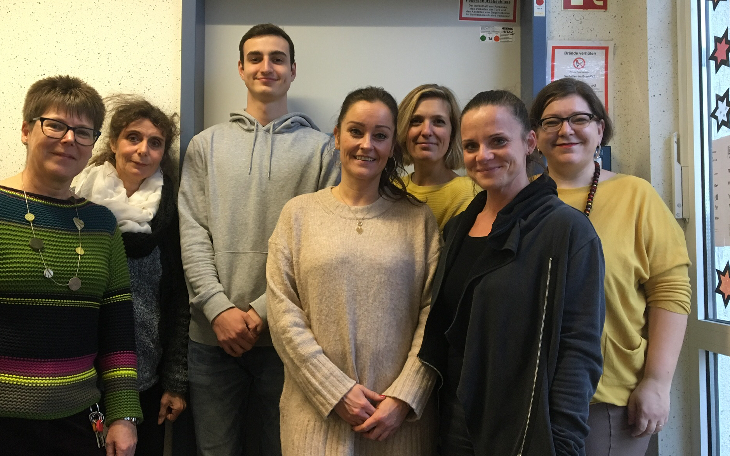
Team
von links:
Frau Dallmer
Frau Schröter
Frau Philippi
Frau Costoglou
Frau Finke
Frau Hoffmann
Frau Mengeler

Slide 10
Fragen und Anregungen
Sie können uns gerne persönlich ansprechen
Telefonisch sind wir während der Betreuungszeiten zu erreichen

Slide 11
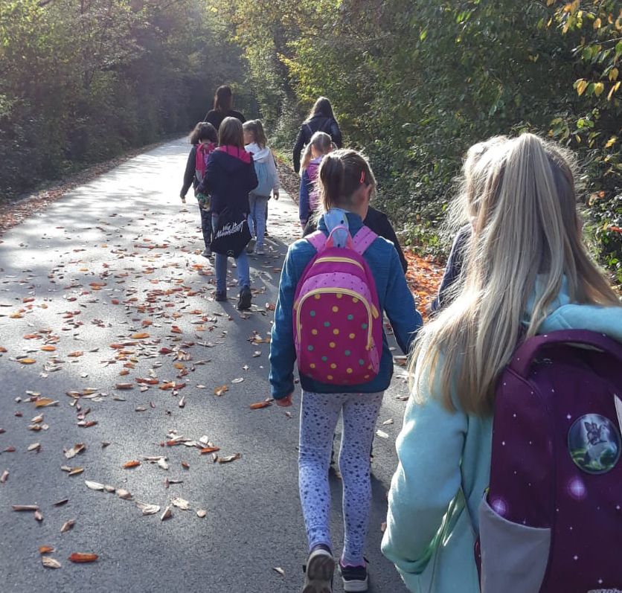
Dinge, die man als Kind geliebt hat, bleiben im Besitz des Lebens bis ins hohe Alter. Das schönste im Leben ist, dass unsere Seelen nicht aufhören an jenen Orten zu verweilen, wo wir einmal glücklich waren (Khalil Gibran)

